Slide 1

Computer Science во Frontend
Продвинутые регулярные выражения. Ретроспективные и опережающие проверки.
Флаги RegExp.
Нюансы и новые возможности.

Slide 2

При осуществлении поиска важно помнить
Про то, что поиск в строке начинается с некоторой позиции или символа
На каждой итерации наш КА потребляет только один символ
Т.е. мы смещаемся каждый раз на 1 символ вперед

Slide 3
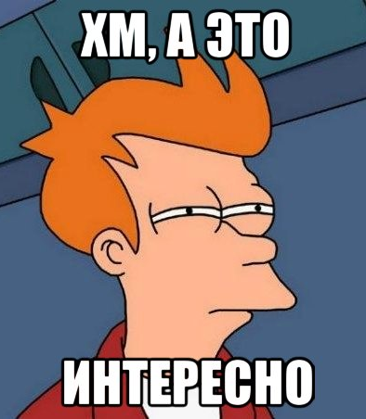
А можно ли «подглядеть» вперед без смещения позиции поиска?

Slide 4

Можно
Это делается с помощью опережающих проверок
Они бывают двух видов
Позитивные и негативные

Slide 5
Например
Hello(?= world)
Ищем hello только если потом идет “ world”
Hello(?! world)
Ищем hello только если потом не идет “ world”

Slide 6
А такие скобки создают группу?

Slide 7
Нет
Но мы можем создать её явно
Hello(?=( world))
И даже ссылаться на неё в выражении
Hello(?=( world))\1
Несмотря на кажущуюся бессмысленность, этот подход позволяет оптимизировать некоторые выражения
Паттерн «атомарная группа»

Slide 8
Порефлексируем
При заглядывании наша позиция поиска остается неизменной
Поэтому, Hello(?= world) world это тоже самое, что и просто Hello world
Результат особенно нагляден на практике

Slide 9
А можно ли использовать такие проверки с квантификаторами?

Slide 10
Да
Например, напишем RegExp который дает true только если в строке нет фрагмента /node_modules/
var re = /^((?!\/node_modules\/).)*$/;

Slide 11
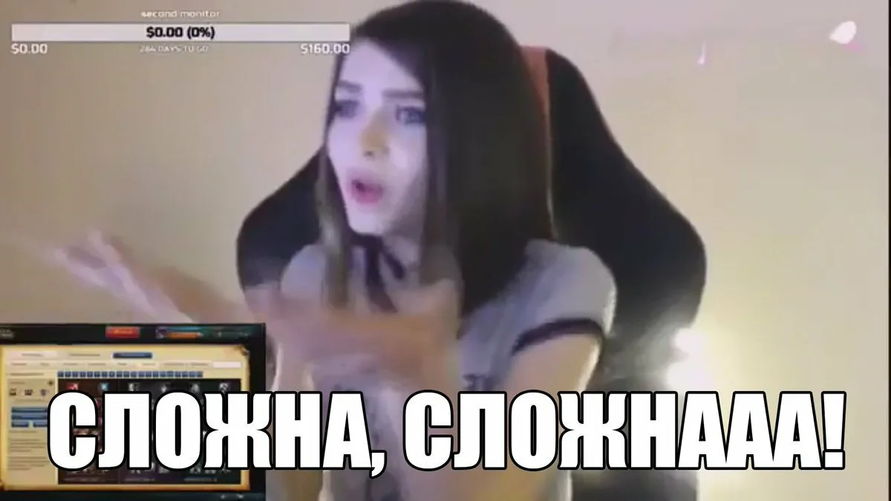

Slide 12
Не буду врать
Опережающие проверки – это самое сложное, что есть в регулярных выражениях
Тут нужен опыт

Slide 13
А можно ли смотреть назад?

Slide 14
Да
Да, такое делается с помощью ретроспективных проверок
(?<=Hello )world
Ищем world только если перед идет “Hello ”
(?<!Hello )world
Ищем hello только если перед не идет “Hello ”

Slide 15
Тут такой же принцип
Только мы смотрим не после текущей позицией поиска
А перед
Можно совмещать с опережающей проверкой
(?<=(['"])).*?(?=\1)

Slide 16
А можно ли узнать позицию поиска RegExp?

Slide 17
Да
У объект RegExp есть свойство lastIndex
Оно определяет позицию в строке с которой начинается поиск
Это свойство можно менять, если у RegExp есть флаг g

Slide 18
А что еще за флаги такие?

Slide 19
Флаги компиляции регулярного выражения
Одно и тоже выражение можно интерпретировать по разному в зависимости от заданных параметров
Флаги задаются после закрыющего /
Или вторым параметров RegExp
Можно совмещать много флагов сразу
/^[a-z]+/gim
С помощью свойства flags можно узнать какие флаги есть у конкретного выражения

Slide 20
g
Влияет на работу с регулярным выражением
Можно менять свойство lastIndex
После успешного нахождения подстроки можно продолжить работы
И так пока не дойдет до конца строки
С флагом g нужно быть аккуратным при использовании некоторых методов
Свойство global показывает задан ли такой флаг у выражения

Slide 21
i
Означает, что следует не различать верхний и нижний регистр символов в регулярном выражении
Свойство ignoreCase показывает задан ли такой флаг у выражения

Slide 22
m
Влияет на якорные ссылки ^ и $
Начало и конец строки считается от каждой новой строки
Свойство multiline показывает задан ли такой флаг у выражения

Slide 23
u
Включает режим расширенной поддержки юникода
Позволяет использовать диапазоны символов между символами, которые кодируются с суррогатными парами
[😀-😨]
Свойство unicode показывает задан ли такой флаг у выражения

Slide 24
y
Включает «липкий» режим работы регулярного выражения
Как и при глобальном поиске такое выражение может искать в строке несколько раз
Но после первого «неуспеха» поиск сбрасывается
Для предсказуемой работы в методах строки следует совмещать с флагом g
Свойство sticky показывает задан ли такой флаг у выражения

Slide 25
s
Включает режим, при котором . соответствует любому символу включая перевод строки
Свойство dotAll показывает задан ли такой флаг у выражения

Slide 26
v
Схожий с u режим, добавляющий поддержку операций над множествами юникода
Появилось в ES2024
/[\p{Script_Extensions=Greek}&&\p{Letter}]/v
/^[\p{RGI_Emoji_Tag_Sequence}--\q{💜💚♥️💙🖤💛🧡🤍🤎}]$/v
Свойство unicodeSets показывает задан ли такой флаг у выражения

Slide 28
Выдыхаем
По началу кажется, что это невозможно запомнить
Но просто нужна практика ☺

Slide 29
Еще полезные свойства
У регулярного выражения есть свойство source
Его удобно использовать для создания новых регулярных выражений на основе текущего
У конструктора RegExp есть полезный набор статических свойств, которые относятся к работе последнего регулярного выражения
Хотя этот API считается deprecated

Slide 30
Нюансики
Все методы строк, такие как, replace/match/search и т.д. могут принимать не только RegExp, но и строки
И некоторые методы, например, search из строк создают неявно RegExp
Это может приводить к сложно отлавливаемым багам
Лучше явно передавайте RegExp

Slide 31
Подведем итоги
Регулярные выражения – это отдельный невероятно полезный DSL для работы со строками
Регулярки присутствуют в большинстве ЯП, хотя их синтаксис и может отличаться
Также, регулярки можно использовать в подавляющем большинстве инструментов работы с текстом и файловой системой
Любой, кто хочет называть себя Middle обязан хотя бы на среднем уровне владеть регулярками
Лучшие там где сложно

Slide 32
Спасибо!

